Slide 1
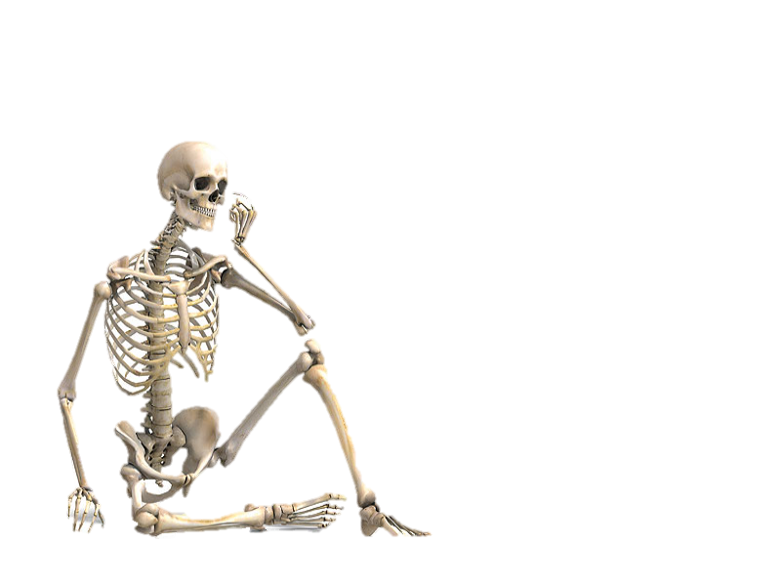
Глава 10. Нервная система
§50. Головной мозг: строение и функции

Slide 2
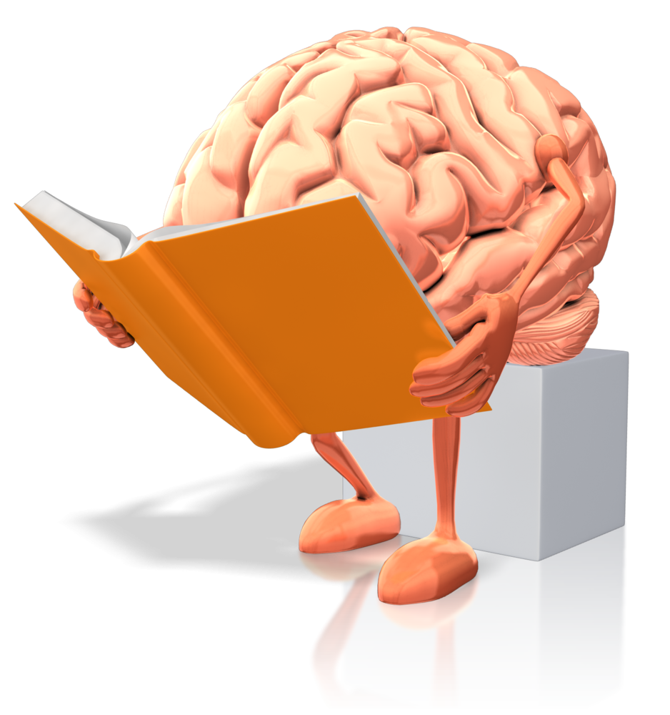
Головной мозг
находится в полости черепа
твердая оболочка головного мозга отделена от мягких тканей щелью со спинно-мозговой жидкостью
масса головного мозга составляет в среднем 1300-1400 г
от головного мозга отходит 12 пар нервов
тела нервных клеток, образующих серое вещество, находятся как на поверхности мозга (в коре), так и внутри него среди белого вещества (в виде ядер)

Slide 3
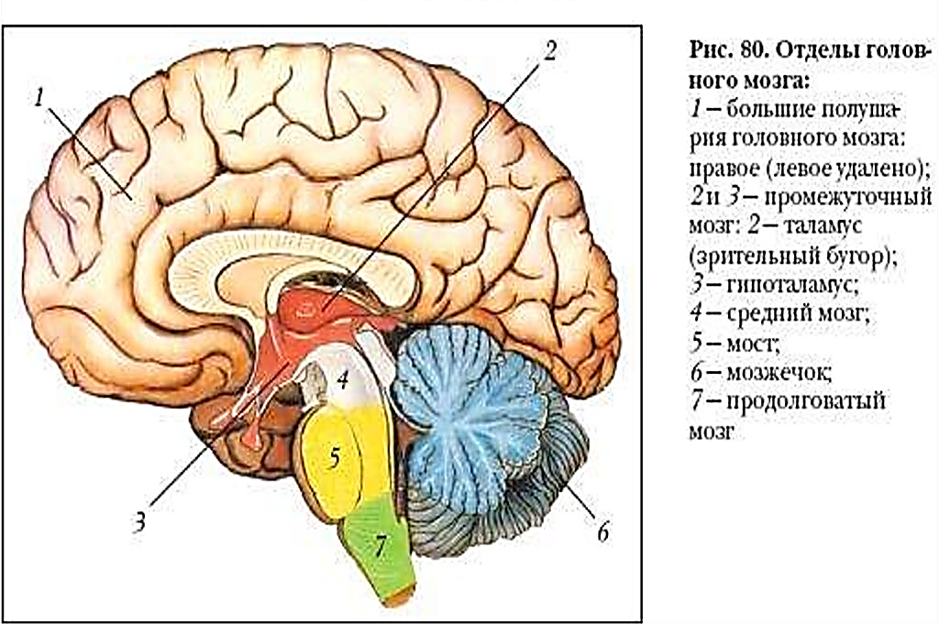
Отделы головного мозга
Большие полушария головного мозга: правое и левое, промежуточный мозг, таламус, гипоталамус, средний мозг, мост, мозжечок, продолговатый мозг

Slide 4
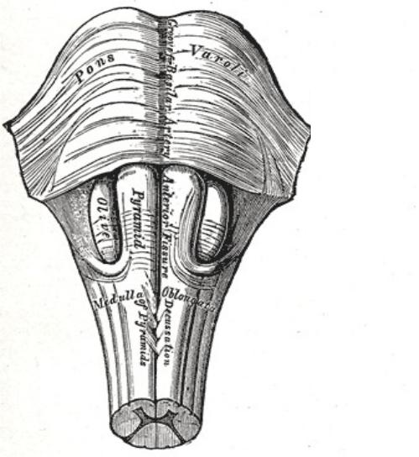
Продолговатый мозг
Является продолжением спинного мозга.
Он управляет сердечной деятельностью, дыханием, пищеварением и потоотделением.
Продолговатый мозг переходит в мост, который связывает его с другими отделами головного мозга.

Slide 5
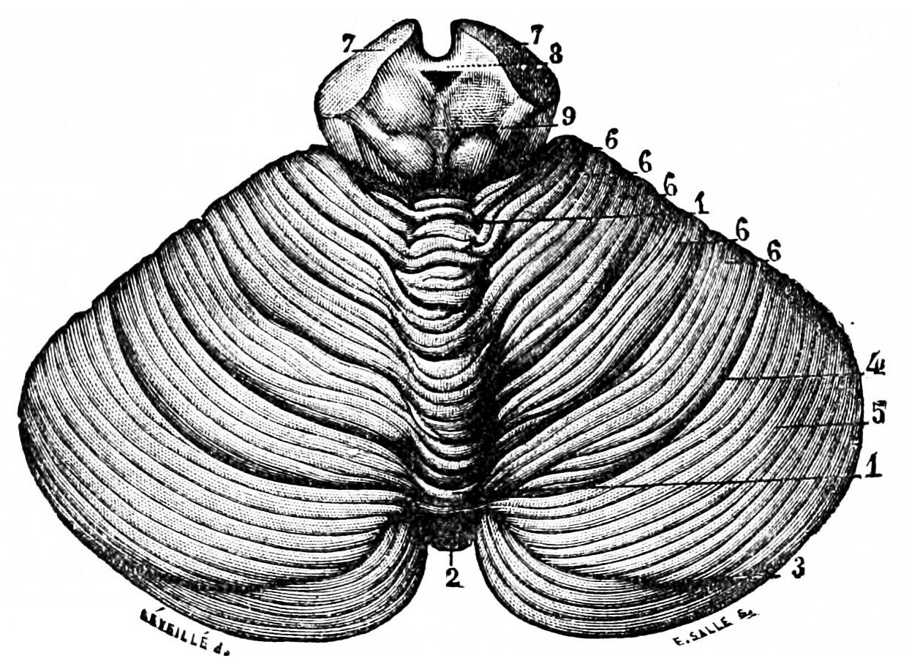
Мозжечок
Находится над продолговатым мозгом.
Поверхность мозжечка представлена серым веществом и имеет множество складок, извилин, борозд.
Внутри мозжечка имеются ядра - скопления серого вещества.
Мозжечок обеспечивает согласованность движений, равновесие тела и координацию движений.

Slide 6
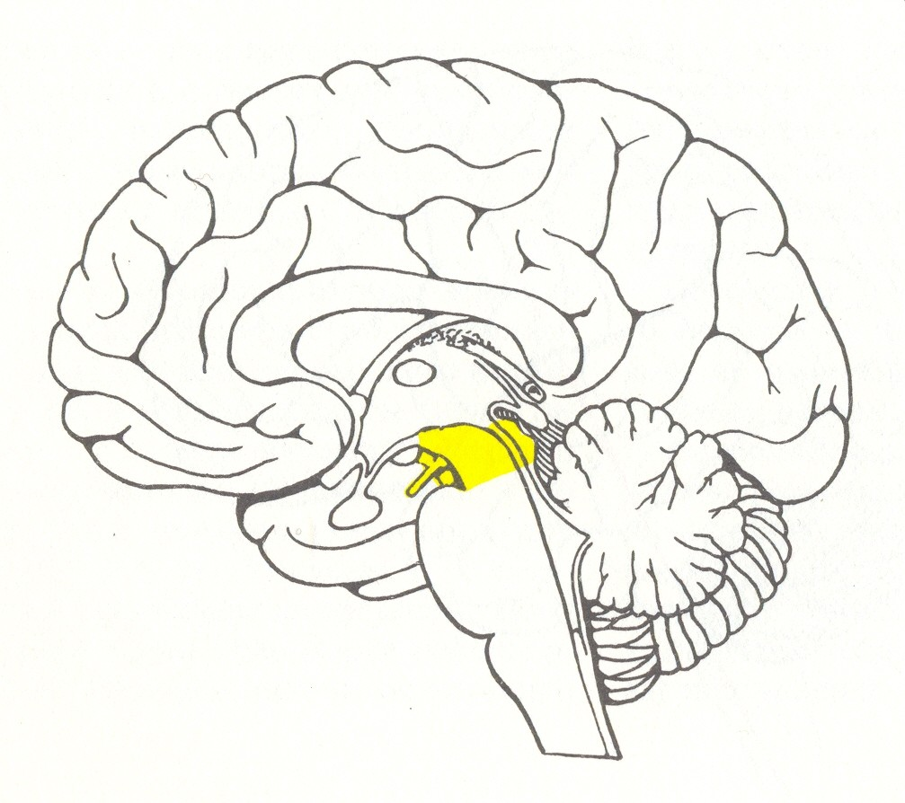
Средний мозг и промежуточный мозг
Эти отделы регулируют сложные двигательные рефлексы, обмен веществ и постоянство внутренней среды.
Промежуточный мозг состоит из таламуса (зрительные бугры) и гипоталамуса.
Средний мозг
Промежуточный мозг

Slide 7
Таламус
В таламус сходится вся информация от органов чувств.
Они отсеивают малозначащие сведения и активизируют кору при получении важных для организма событий.

Slide 8
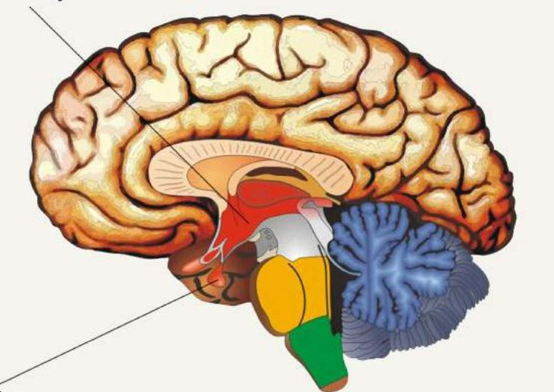
Гипоталамус
В гипоталамусе сосредоточены вегетативные функции мозга: здесь располагаются центры голода и насыщения, жажды и ее утоления, поддержания температуры тела на заданном уровне.

Slide 9
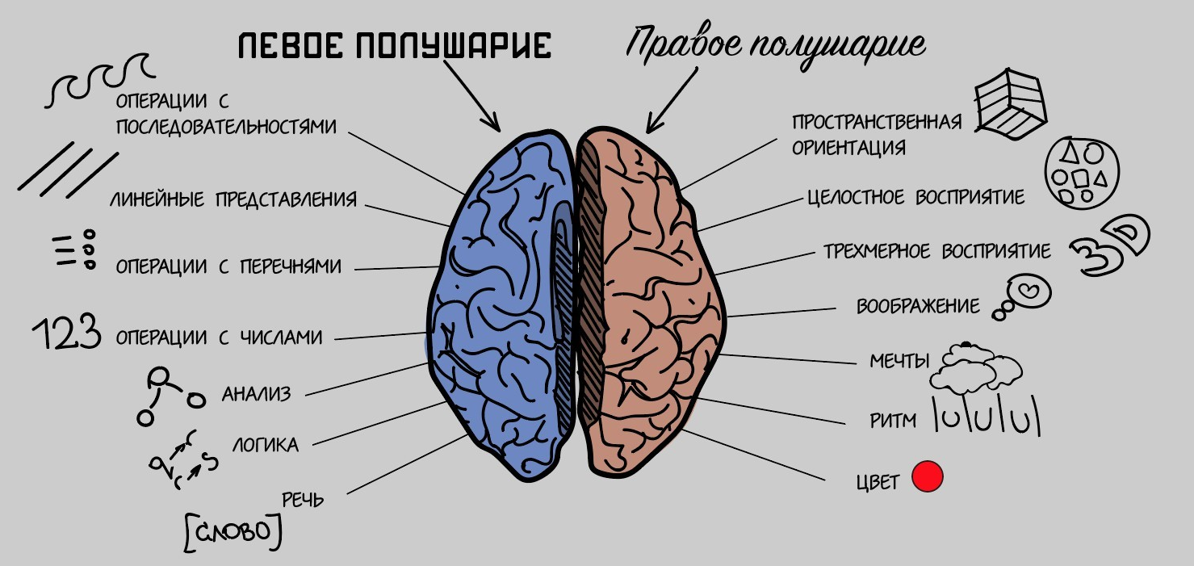
Большие полушария
Левое Правое
управляет правой половиной тела управляет левой половиной тела

Slide 10
Большие полушария: доли
лобная доля — центры, управляющие мышечными движениями
теменная доля связана с кожно-мышечной чувствительностью
затылочные — со зрением
височные — со слухом

